Slide 1
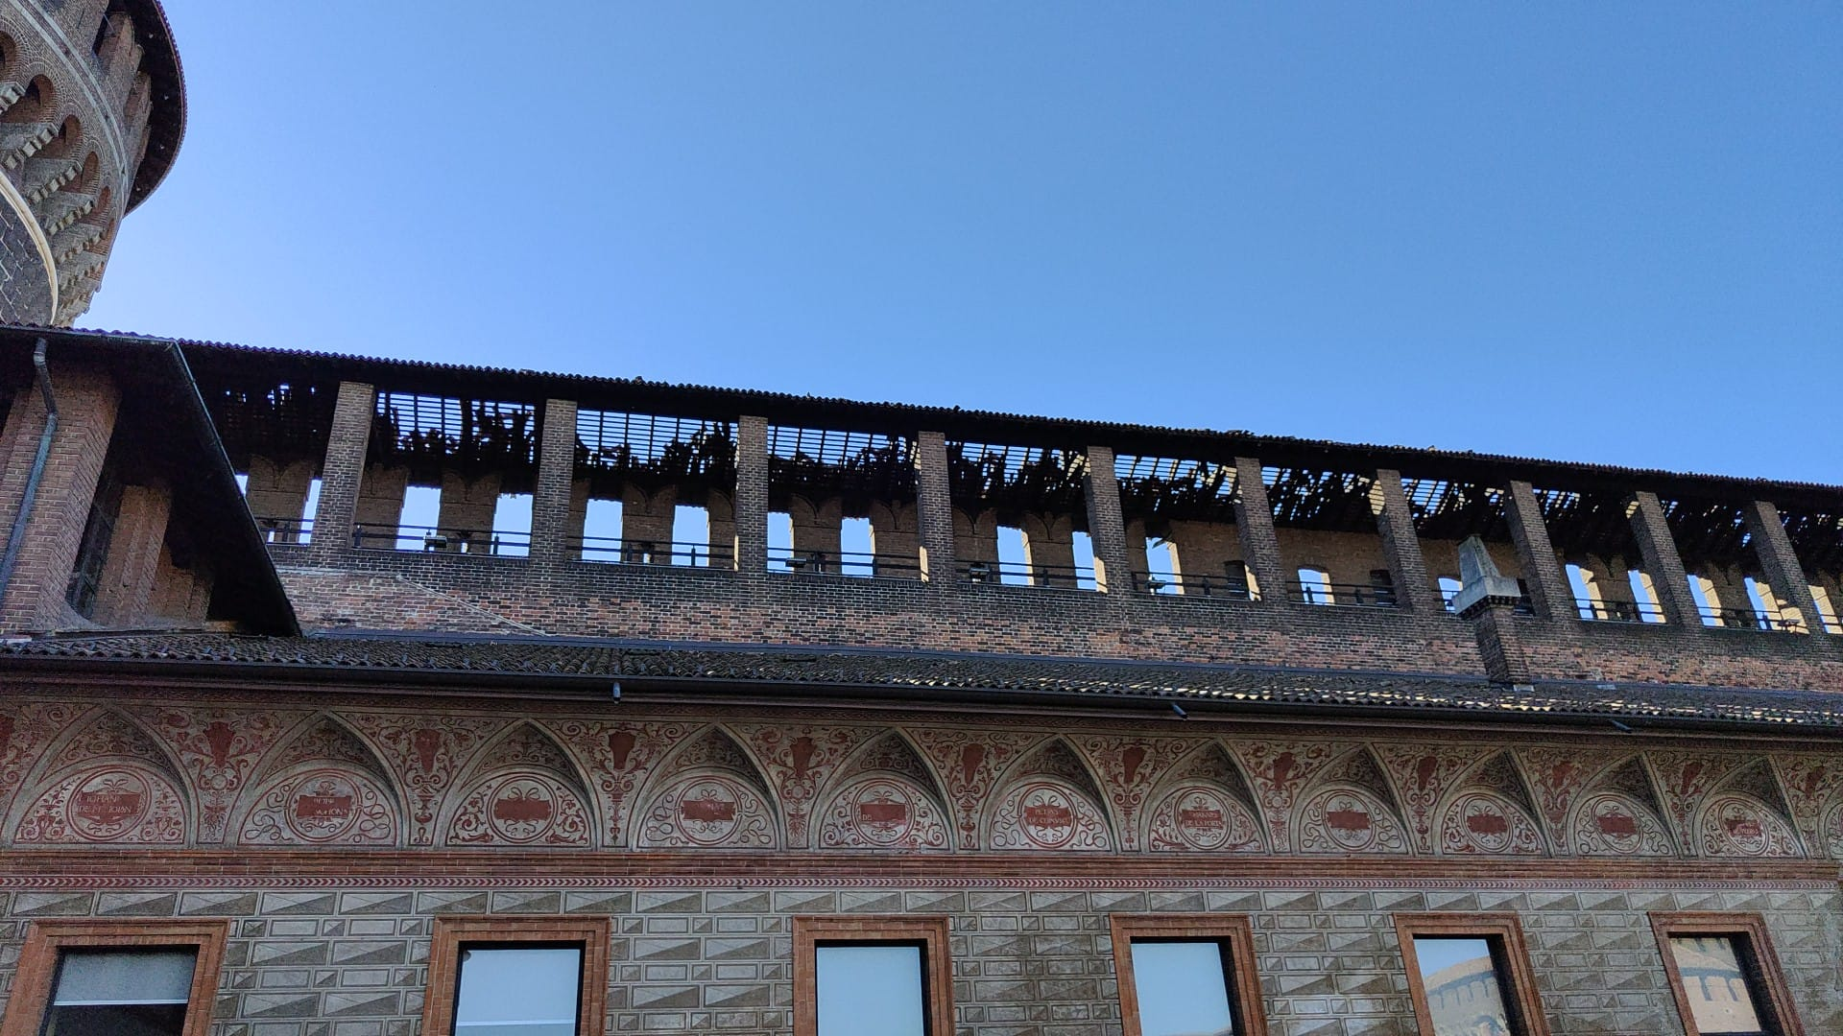
Comune di Milano
Assessorato alla Casa e Piano Quartieri
Direzione Tecnica e Arredo Urbano
Area Edilizia Culturale
Interventi di Somma Urgenza da eseguire presso il Castello Sforzesco di Milano (coperture) a seguito dell’evento climatico del 07/02/2022
Finanziamento complessivo: € 275.000,00
(inclusi oneri della sicurezza, somme a disposizione ed I.V.A. 22%)

Slide 2
Cortile delle Armi
Cortina di S. Spirito
Torre del Filarete
Torre di S. Spirito
Ambiti a sinistra e destra della Torre del Filarete
Castello Sforzesco – Planimetria generale con indicate in rosso le zone oggetto di intervento

Slide 3
38,70 m
20,40 m
Cortina di S. Spirito - Vista dal cortile interno
Cortina di S. Spirito - Vista dalla Torre di S. Spirito
Cortina di S. Spirito - Vista dalle merlate
Cortina di S. Spirito - Sezione

Slide 4
Cortile delle Armi
Fossato esterno lato Cairoli
Cortina sinistra Torre del Filarete - Planimetria
Cortina sinistra Torre del Filarete - Vista dal cortile interno
Cortina sinistra Torre del Filarete – Vista dalla Torre del Filarete

Slide 5
Torre di S. Spirito – Pigna divelta
Torre di S. Spirito - Vista della copertura – stato di fatto
Torre di S. Spirito – Parapetto divelto
Torre di S. Spirito – Vista dal cortile interno

Slide 6
Cortina di S. Spirito – Sezione ponteggio in quota
Cortina di S. Spirito – Particolare torre scala di sicurezza per accesso in sommità
Cortina di S. Spirito - Sezione mini-ponteggio per movimentazione materiali e sezione ponteggio in quota

